Slide 1
Welkom!
Periode 1, lesweek 3

Slide 2
Programma
Onderzoek op locatie
Breng de huidige situatie in beeld
15.00 uur terug op school
Aan de slag met beantwoorden deelvraag 1 (combinatie van deskresearch – en fieldresearch

Slide 3
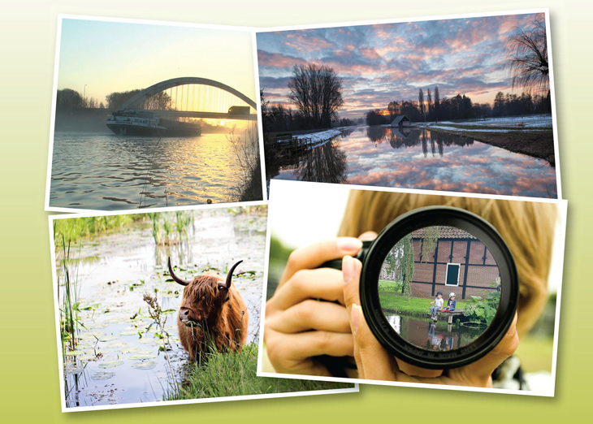
Onderzoek op locatie. Wat houdt het in?
Breng het begrip ‘leefbaarheid’ in kaart (denk aan je specialisatie)
Wat zie je al terug met betrekking tot duurzame elementen?
Maak foto’s van de locatie en denk daarbij ook aan de stakeholders
Notes:
Zet tevens een streep onder de belangrijkste thema’s/ onderwerpen

Slide 4
De locaties
De Lange Nieuwstraat
Moerenburg
Stadspark Oude Dijk
Het Dwaalgebied
Weet iedereen de locaties te vinden?
15:00 uur is iedereen weer terug op school

Slide 5
Aan de slag met deelvraag 1
Ga aan de slag met het beantwoorden van deelvraag 1 → de huidige situatie
Gebruik je fieldresearch (foto’s en bevindingen) van zojuist en maak gebruik van deskresearch (bronnen gemeente Tilburg- en bronnen LA1)

